Slide 1

试用期转正答辩报告
报告人：白章顺
岗 位： 软件工程师
时 间：

Slide 2
目录
1
个人基本情况
2
试用期工作、学习情况回顾
2
3
自我评价
4
未来工作展望
4
5
对部门或公司的建议

Slide 3
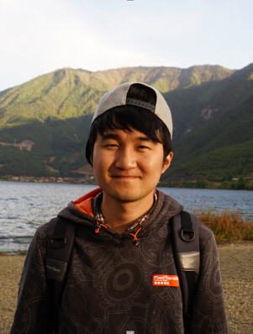
姓名：白章顺
入职时间：2016年7月5日
所在部门：研发中心
岗位：软件工程师（java web开发）
岗位职责：
  负责部分需求调研
  负责数据库设计
  负责web前端和后端的开发
  负责工作流引擎的开发
教育背景：
  2013年~2016年 在桂林电子科技大学 软件工程专业 硕士研究生
  2009年~2013年 在桂西安科技大学 信息与计算科学专业 本科

Slide 4
目录
1
个人基本情况
2
试用期工作、学习情况回顾
2
3
自我评价
4
未来工作展望
4
5
对部门或公司的建议

Slide 5
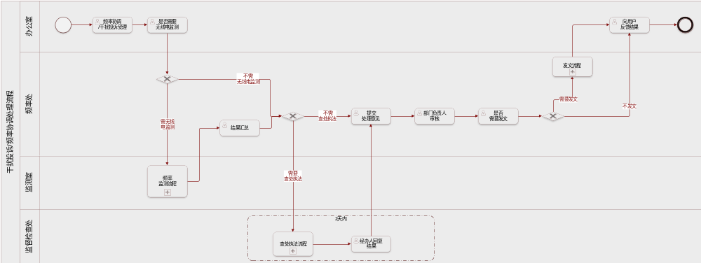
1 参与撰写《上海无委一体化平台系统总体设计》中的行政审批管理功能部分，负责其中7个功能模块和6个业务流程的BPMN图设计。

Slide 6
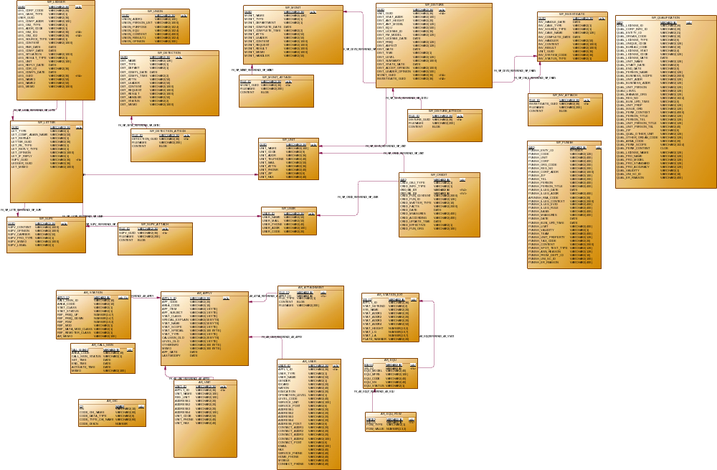
2 参与《上海无委一体化平台系统数据库设计》中的审批数据库设计，负责设计13张表。

Slide 7
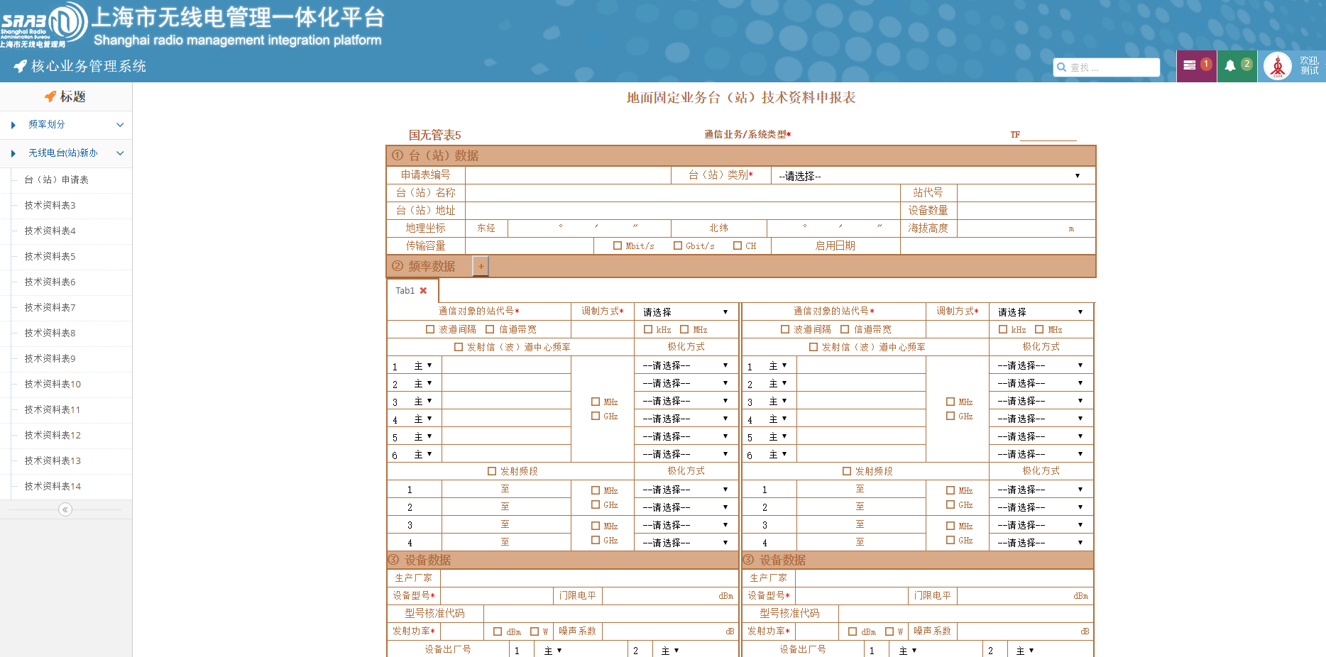
3 负责《上海无委一体化平台系统》中无线电台设置新办功能的实现，其中包括15个表单数据从前段录入、校验，到存入数据库数据库。

Slide 8
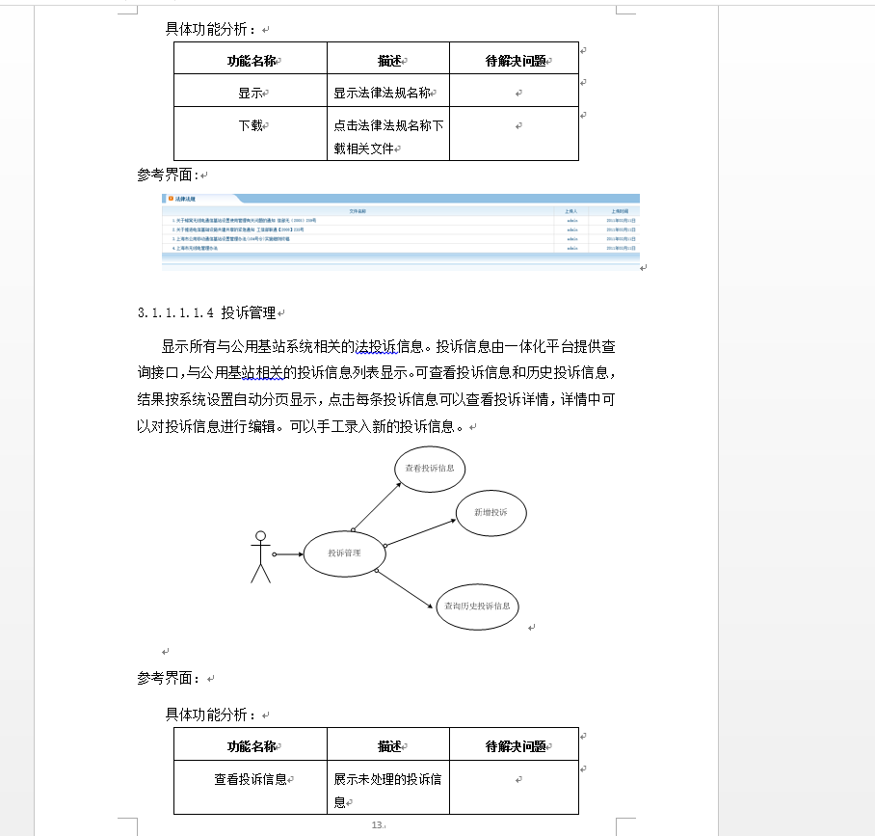
4 负责《上海无委一体化平台系统》中公用移基站管理系统的交接任务，以及撰写了共101页的《公用基站需求规格书》。

Slide 9
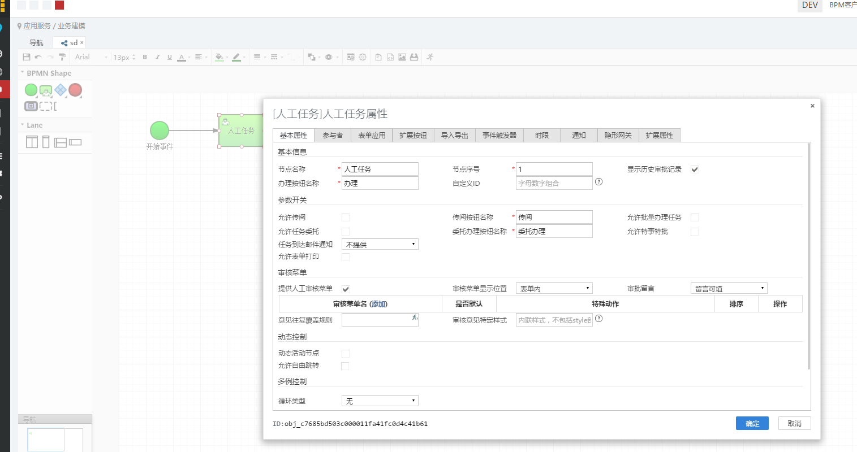
5 负责《上海无委一体化平台系统》中工作流的开发工作。

Slide 10
目录
1
个人基本情况
2
试用期工作、学习情况回顾
2
3
自我评价
4
未来工作展望
4
5
对部门或公司的建议

Slide 11
工作成果
  在刚进入公司便参与到上海无委一体化平台系统的研发项目中，在试用期内完成了大大小小5个工作内容，均有不同程度的提高，并均有文档和代码成品的提交。由于从这个项目我是从头就开始参与，接触到了很多宝贵的项目研发经验，而且做的任务也很多，从需求的调研、数据库的设计到编码阶段，一整套的东西我接触了一边，让我对整个软件研发过程有了新的认识，也对无线电业务上有了更深的了解。
专业知识以及岗位技能
  在整个实习期内，为了满足项目的需要，专业知识又学了不少，前段：javascript、html、springmvc框架，后端：mybatis框架，还学习了activit工作流引擎，总的来说目前能够上手基于spring的java web项目，但是今后有许多要提高的和学习的知识接下来会着手去学。
不足之处
  没有来得及参与公司其他产品的相关培训，对公司其他产品还不够熟悉，在今后的工作中需要多向同事请教。

Slide 12
目录
1
个人基本情况
2
试用期工作、学习情况回顾
2
3
自我评价
4
未来工作展望
4
5
对部门或公司的建议

Slide 13
由于人生阅历还不足，希望在公司在做人和做事的素养上得到提高
在工作上给自己定的小目标：三到四年后，技术能力上成为一名java架构师，项目管理能力和技术上能够独挡一面。

Slide 14
目录
1
个人基本情况
2
试用期工作、学习情况回顾
2
3
自我评价
4
未来工作展望
4
5
对部门或公司的建议

Slide 15
对于一个新员工，领导在了解员工进公司需要达到短期的目标后，在今后的工作中尽量多提供相应的机会，帮助员工向这个方向成长。
好处：调动个人积极性，让员工觉得努力工作不仅是为了公司，也是为了自己成长，这样员工对于减少加班等高强度工作时的消极心理，更全身心的投入到工作中、更能心甘情愿的为公司贡献自己。

Slide 16
感谢聆听！

